Slide 1
Standort Paris
EFA 5 & 6

Slide 2
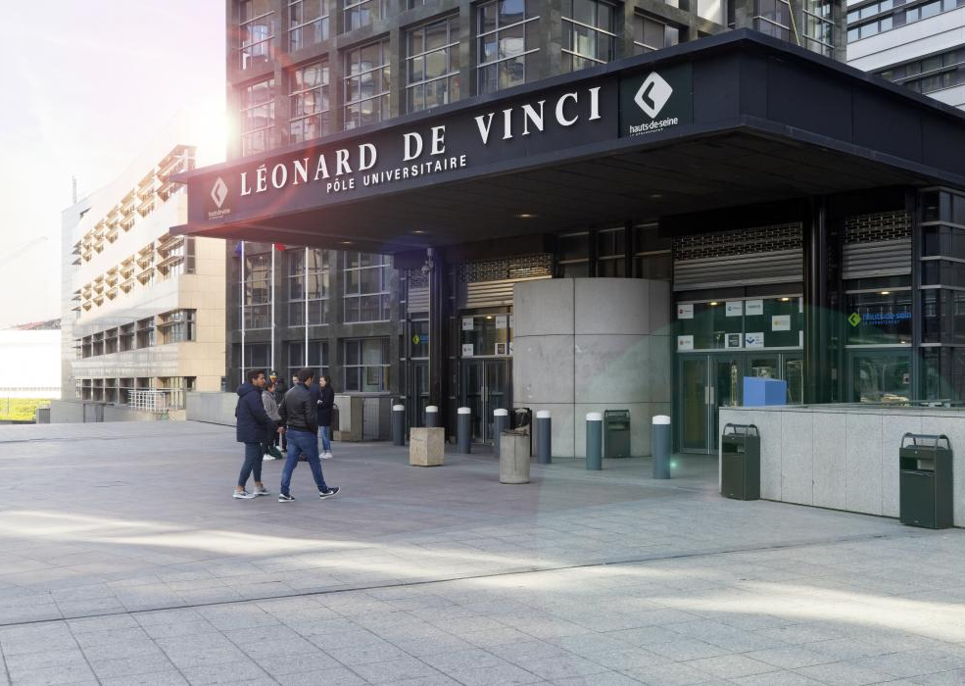
Campus
Business district La Defense
Außerhalb vom Zentrum, aber gut erreichbar
Keine Mensa
Großes Lernzentrum
Bald neues Gebäude
Einkaufszentrum in der Nähe

Slide 3
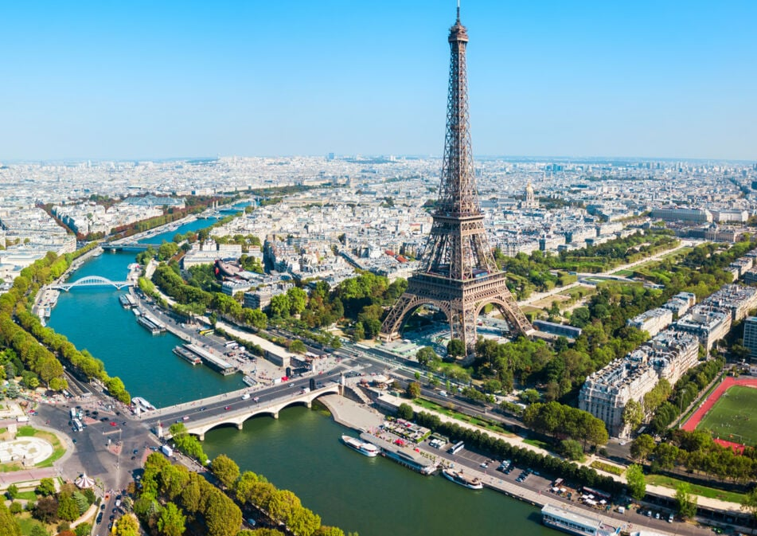
Paris- Die Stadt der Liebe & Lichter
Zentrum der Kunst und Kultur
Studierende kommen kostenlos in Museen
Kulinarische Vielfalt
Schöne Uferpromenaden der Seine
Vielfältige Stadt mit Menschen aus verschiedenen Kulturen und Lebensstilen
Schöne Architektur
Viele Parks

Slide 4
Die Module

Slide 5
Die Module

Slide 6
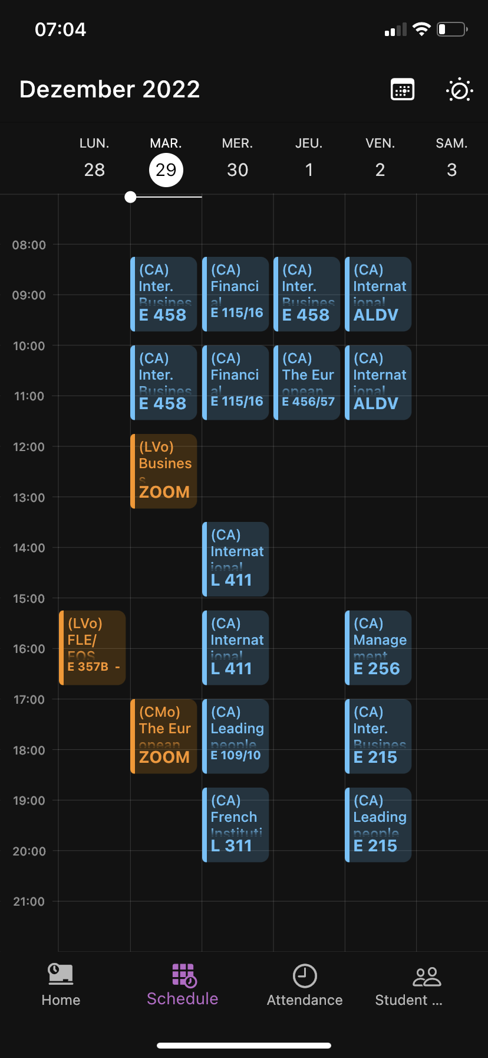
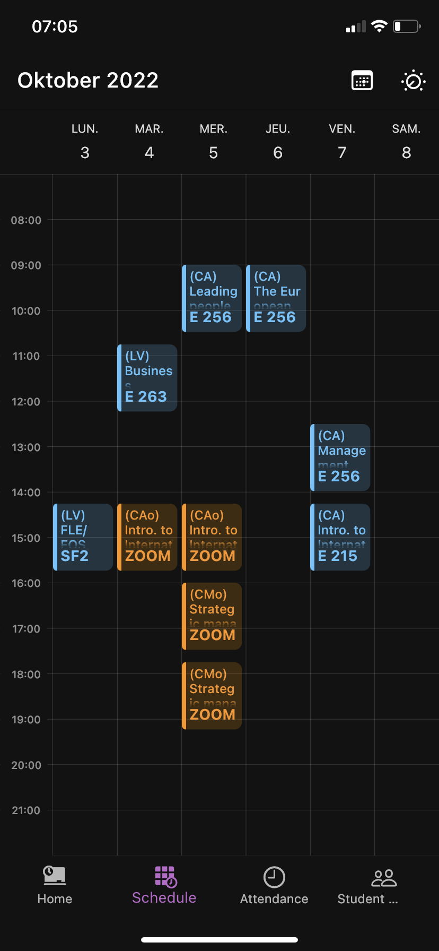

Slide 7
SUBJEKTIVE BEWERTUNG
PRO | CONTRA
Paris ist eine magische Stadt mit diversen Angeboten für Freizeitaktivitäten (Museen, Cafés, Bars, Restaurants) | Alles in Paris (außer Baguette und Croissant) ist relativ teuer (Miete, Restaurants, etc.).
Viele diverse Module mit Managementfokus | Schlechte Organisation an der EMLV → unflexible langfristige Planung (Anwesenheitspflicht)
Campus mitten in La Defense + bald neues Gebäude | Manchmal Vorlesung am Samstagmorgen oder freitags bis 20:15.
Bestehen sollte keine Herausforderung sein | Oberflächliche Modulinhalte, die sich oft überschneiden → wenig Neues gelernt
Sehr digitalisierte Lehre. Hälfte ist auf Zoom. Apps für Stundenplan + Mitteilungen (Noten) | Kontinuierliche Abgaben → viel Aufwand (Menge schwieriger als Inhalt)
Überwiegend Open-Book-Klausuren | Viele Gruppenarbeiten und Präsentationen
Notenschnitt verbessert sich höchstwahrscheinlich | Kein Double Degree
Uni bietet Fitnessstudio und Sportvereine an
Paris ist eine lebendige, aufregende und spannende Stadt mit einzigartigem Lebensgefühl.

Slide 8
Danke für eure Aufmerksamkeit!

